Slide 1
AulaNube
Arquitectura de Software · Unidad 1 · «Orquestando Códigos: La Sinfonía de los Sistemas»
Arquitectura de microservicios en la nube para la capacitación corporativa de CapacitaPro S.A.S.
Augusto César Cañola Ortiz · Docente: [Nombre del docente]
Tecnológica del Oriente · Octubre de 2026
Notes:
[0:00–0:45]
Buenas. Soy Augusto César Cañola Ortiz. En los próximos quince minutos voy a presentar la arquitectura que diseñé para CapacitaPro, una empresa que vende capacitación virtual obligatoria a otras empresas: el problema, los requisitos, los diagramas UML, los patrones que elegí y, al final, el prototipo funcionando en Oracle Cloud.

Slide 2
Una instalación por cliente ya no escala
CapacitaPro atiende 38 empresas con un WordPress por cliente en cinco servidores.
40 min
8–25 s
38 ×
sin servicio por el cierre de una sola campaña, con siete clientes afectados
de espera al terminar un curso: el PDF y el correo se generan dentro de la solicitud
cada actualización se aplica una vez por cliente; 40 % del tiempo del equipo técnico
La gerencia pide una sola plataforma multiempresa que aguante los picos, aísle fallos y cueste poco.
Notes:
[0:45–2:00]
El caso: CapacitaPro tiene 38 clientes y a cada uno le instala su propio WordPress. Eso tuvo tres consecuencias. Primero, cuando una constructora cerró su campaña de trabajo en alturas, 1.100 trabajadores terminaron el curso el mismo día y el servidor se cayó 40 minutos, llevándose a otros siete clientes. Segundo, el certificado y el correo se generan mientras el usuario espera, así que terminar un curso tarda hasta 25 segundos. Tercero, cada actualización se hace 38 veces.
Lo que pide la gerencia es una plataforma multiempresa que absorba esos picos, que una falla no tumbe todo y que funcione con bajo costo.

Slide 3
Requisitos expresados como escenarios medibles
14 requisitos funcionales en historias de usuario y 10 no funcionales como escenarios de calidad (Bass et al., 2012). Los que guían la arquitectura:
01
RNF01 · Escalabilidad
03
RNF03 · Disponibilidad
150 cursos terminados en un minuto: respuesta < 1 s, ningún certificado perdido
Si certificados cae, lo demás sigue y el gateway responde en < 300 ms
04
RNF04 · Confiabilidad
05
RNF05 · Privacidad (Ley 1581)
Ningún evento se pierde si Redis o un trabajador fallan; sin duplicados
Una empresa nunca ve datos de otra; servicios internos inaccesibles
Notes:
[2:00–3:15]
Para el análisis usé análisis documental del caso, una entrevista simulada con tres interesados, historias de usuario y priorización MoSCoW. Salieron 14 requisitos funcionales.
Lo más importante fue escribir los no funcionales como escenarios medibles, no como adjetivos. No digo «debe ser escalable», digo: si 150 personas terminan el curso en el mismo minuto, la respuesta tarda menos de un segundo y no se pierde ningún certificado. Estos cuatro escenarios son los que más pesaron en las decisiones de arquitectura y, al final, los voy a comprobar con mediciones.

Slide 4
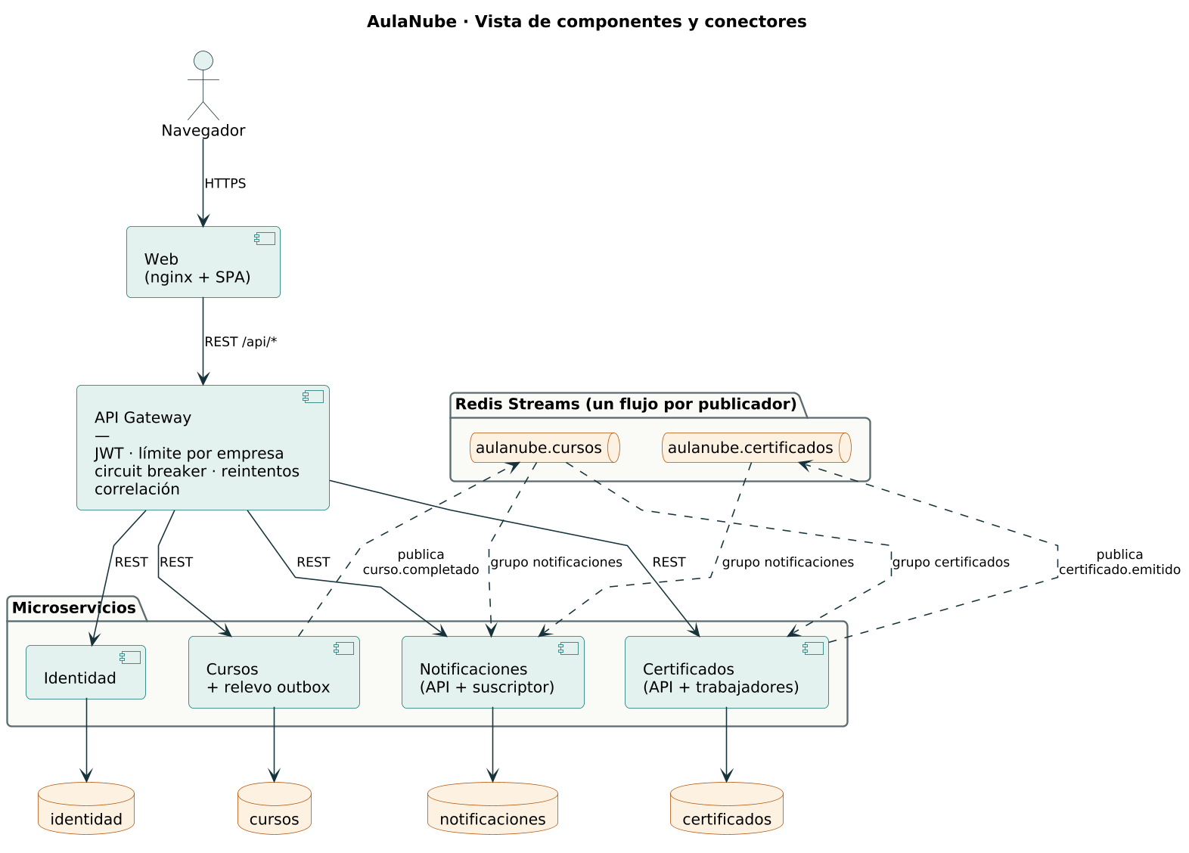
Microservicios con comunicación híbrida
1
REST para lo que el usuario consulta y necesita ver ya
2
Eventos para el certificado y el aviso, que pueden llegar segundos después
3
Gateway única puerta de entrada: token, límites y resiliencia
4
Una base por servicio: nadie lee las tablas de otro
Notes:
[3:15–4:30]
Elegí microservicios con comunicación híbrida. Lo que el estudiante consulta, como el catálogo o su avance, va por REST y responde de inmediato. Lo que puede pasar después, generar el PDF y avisar, va por eventos en Redis Streams.
Consideré un monolito modular, que es más simple, pero escala y falla como una sola pieza, y ese es justamente el problema de CapacitaPro. Hay cinco componentes: un API Gateway como única entrada y cuatro servicios —identidad, cursos, certificados y notificaciones—, cada uno con su propia base de datos.

Slide 5
Los principios de la unidad, en decisiones concretas
1
2
3
Alta cohesión
Bajo acoplamiento
Ocultamiento de información
Cada servicio resuelve un solo concepto del dominio. Certificados no calcula progreso; cursos no genera PDF.
Los servicios no se llaman entre sí. Cursos publica «curso.completado» y no sabe quién lo escucha.
La base de cada servicio es privada (Parnas, 1972). Mover los PDF a Object Storage no toca a nadie más.
Notes:
[4:30–5:15]
Esto conecta con la teoría de la unidad. Alta cohesión: cada servicio hace una sola cosa del dominio. Bajo acoplamiento: ningún servicio llama a otro; cursos solo publica un evento y no sabe quién lo consume, así que mañana se puede agregar facturación sin tocarlo. Y ocultamiento de información, de Parnas: la base de datos de cada servicio es un detalle interno. De hecho, durante el proyecto reorganicé los flujos de eventos y solo tuve que tocar dos servicios.

Slide 6
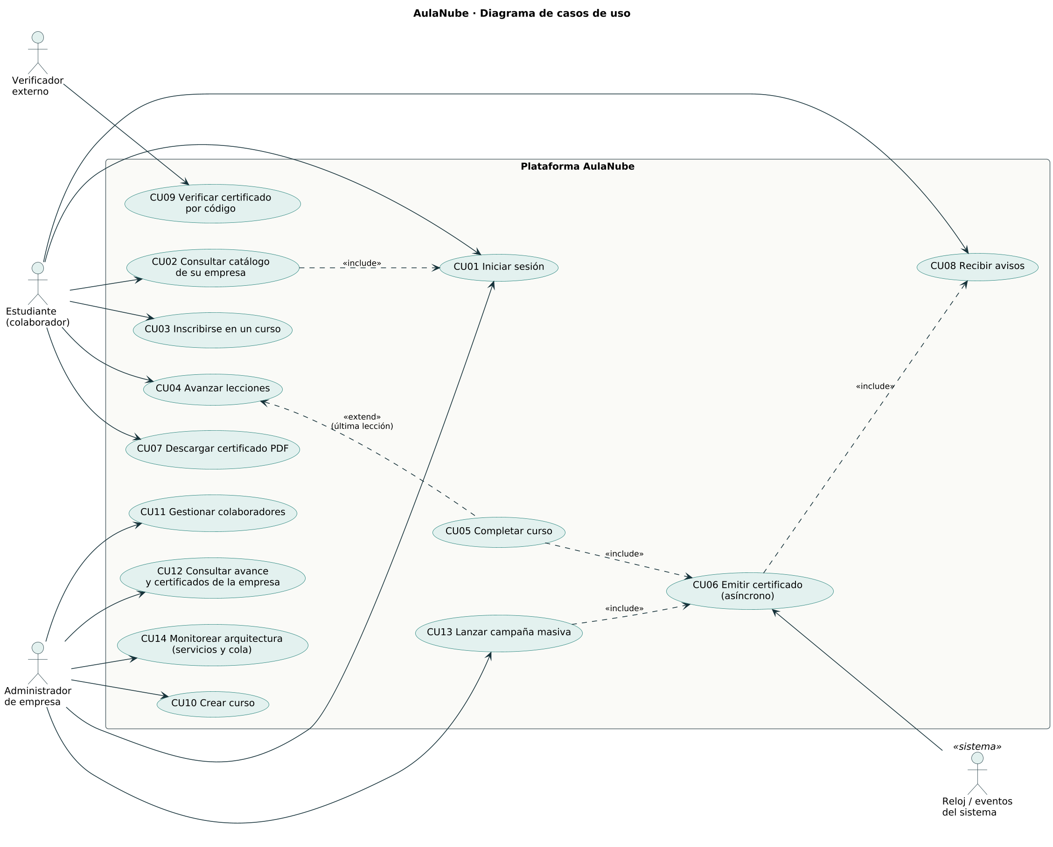
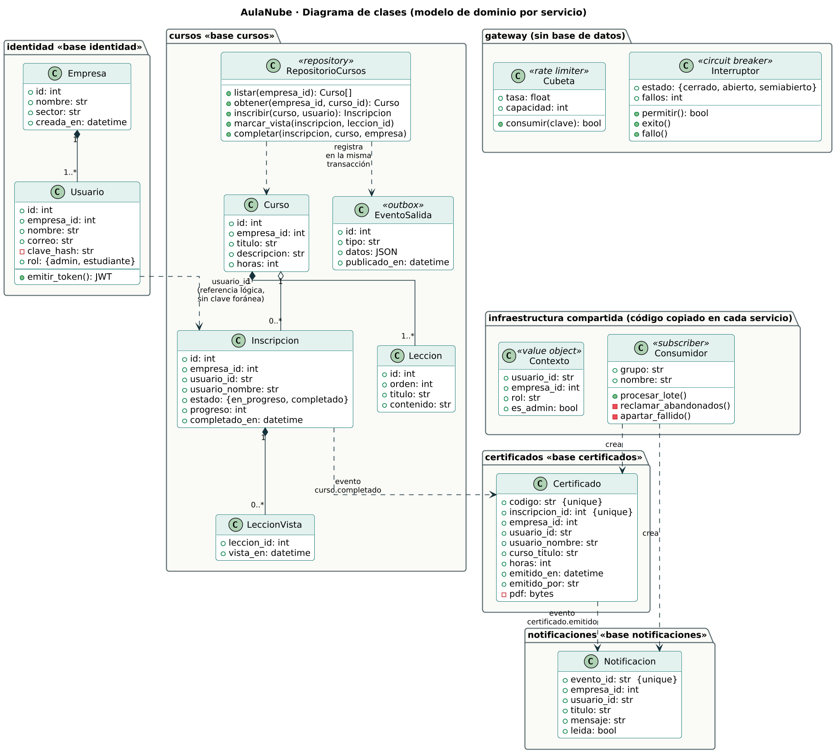
Casos de uso y modelo de clases
La emisión del certificado la dispara un evento, no una persona: debe ser asíncrona.
Ninguna asociación cruza un paquete: cada servicio es dueño de sus datos.
Notes:
[5:15–6:30]
Paso a UML. En casos de uso hay cuatro actores: estudiante, administrador de la empresa, un verificador externo sin cuenta y el propio sistema. El detalle clave es que «Emitir certificado» lo dispara un evento, no una persona. Eso me indicó desde el principio que la emisión debía ser asíncrona.
En el diagrama de clases cada paquete es un servicio con su base. Fíjense en que ninguna asociación cruza paquetes: entre servicios solo hay identificadores lógicos o eventos. Y las restricciones de unicidad en certificado y notificación son las que hacen que un evento repetido no genere duplicados.

Slide 7
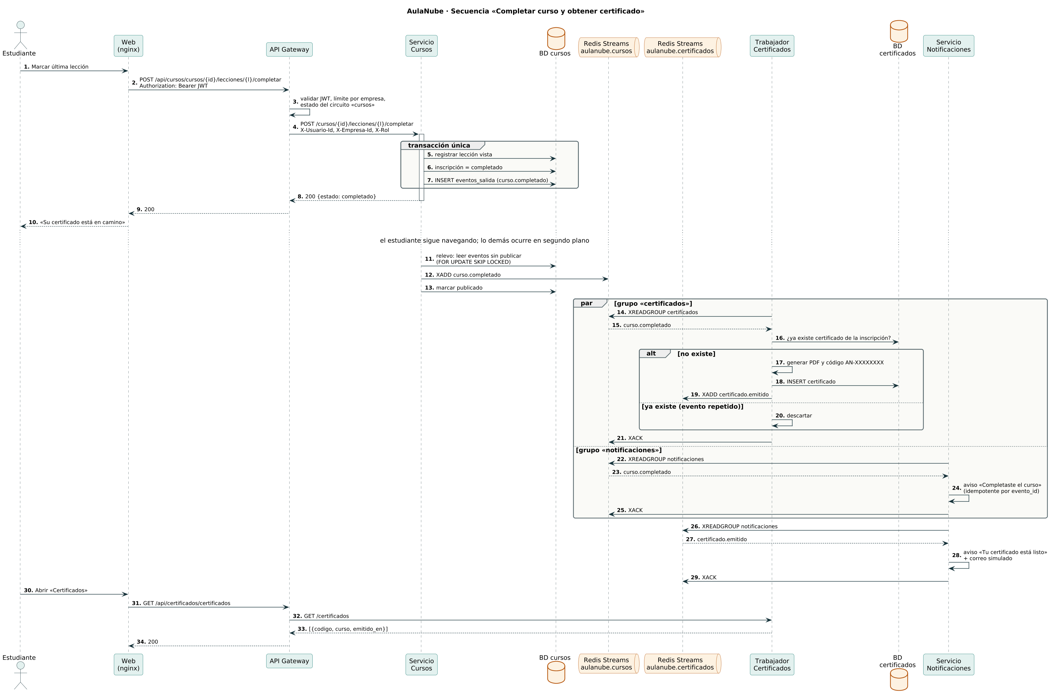
Secuencia: completar un curso
1
Una transacción guarda el avance y el evento (outbox)
2
El usuario recibe respuesta de inmediato
3
Certificados y notificaciones reciben el evento en paralelo
Notes:
[6:30–7:30]
El diagrama de secuencia muestra el escenario que resuelve el problema del caso. Cuando el estudiante marca la última lección, cursos guarda el avance y el evento «curso.completado» en la misma transacción —es el patrón Outbox— y responde enseguida. En segundo plano, un hilo publica el evento en Redis. Los grupos de certificados y notificaciones lo reciben en paralelo; el trabajador genera el PDF y publica a su vez «certificado.emitido», que notificaciones convierte en el aviso. El usuario ya no espera por el PDF ni por el correo.

Slide 8
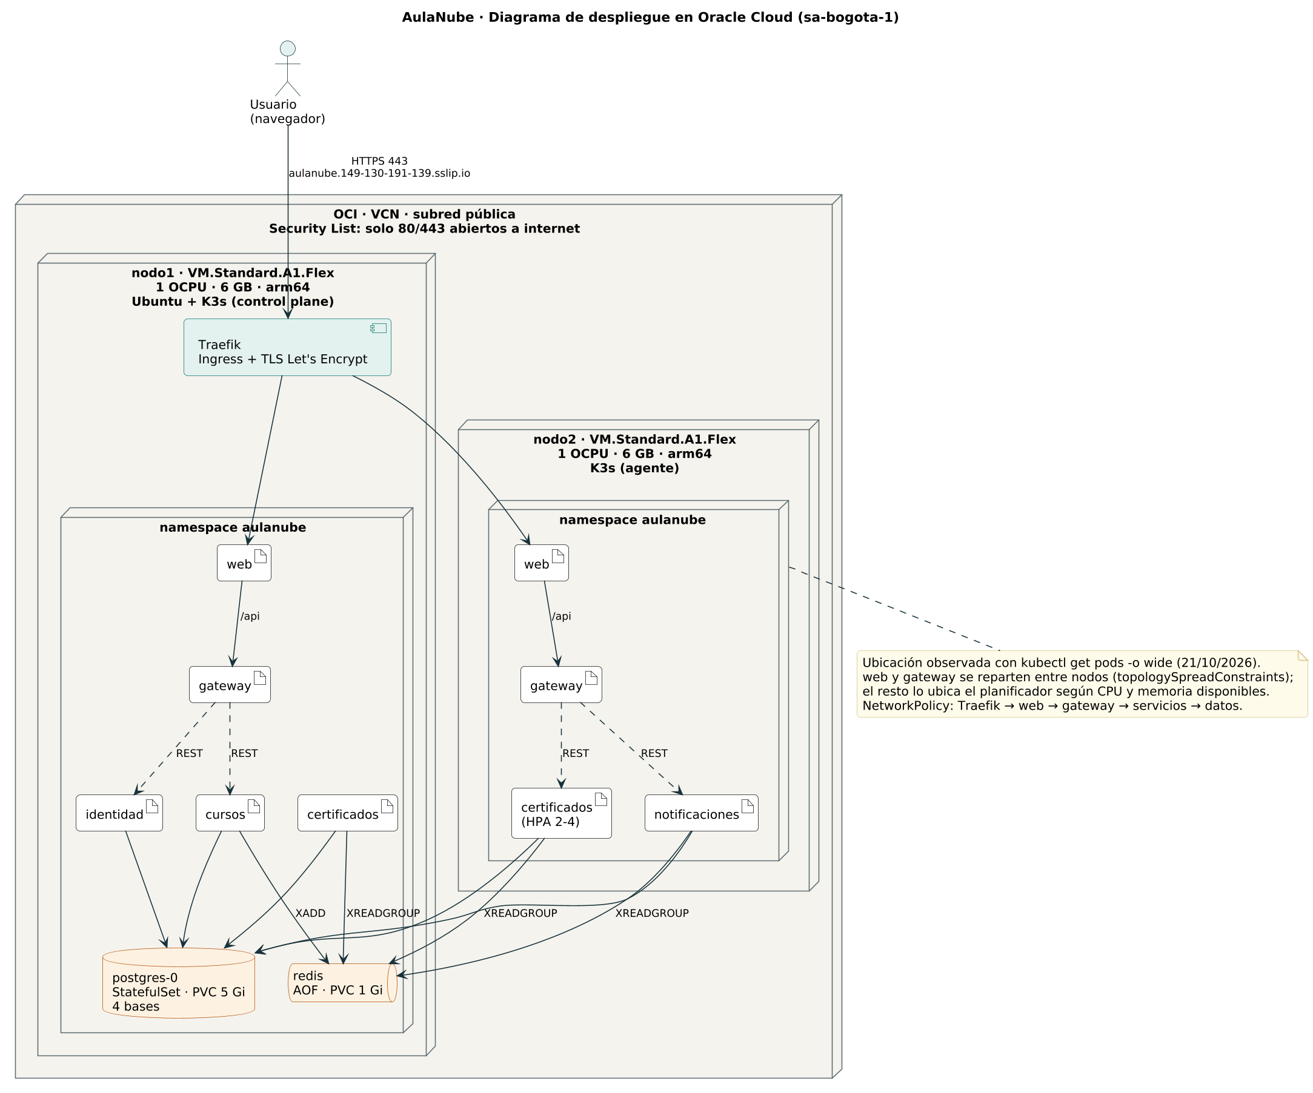
Despliegue en Oracle Cloud, capa gratuita
2 nodos
Ampere A1 · 1 OCPU · 6 GB · arm64 · K3s
HTTPS
Traefik con certificado de Let's Encrypt
2–4
réplicas de certificados según CPU (HPA)
4 capas
de NetworkPolicy: web → gateway → servicios → datos
Notes:
[7:30–8:30]
El despliegue: dos máquinas virtuales Ampere A1 de Oracle Cloud en Bogotá, con un clúster K3s, todo dentro de la capa Always Free. Traefik recibe el tráfico HTTPS con certificado de Let's Encrypt. La web y el gateway tienen una réplica en cada nodo, así que si cae una máquina la entrada sigue viva. Certificados escala de 2 a 4 réplicas por CPU. Y las políticas de red solo permiten el camino web, gateway, servicios, datos: un pod que no sea el gateway no puede hablar con los servicios.

Slide 9
Patrones de nube elegidos por escenario
API Gateway
Database per Service
Publisher / Subscriber
Transactional Outbox
Una entrada que valida el token
Una base y un usuario por servicio
Un flujo de Redis por publicador
El evento se guarda con el cambio
RNF05
RNF07
RNF07
RNF04
Load Leveling
Competing Consumers
Circuit Breaker
Rate Limiting
La cola absorbe el pico de la campaña
Varias réplicas comparten la cola
3 fallos → abierto 15 s → prueba
20 solicitudes/s por empresa
RNF01
RNF01
RNF03
RNF06
Notes:
[8:30–10:00]
Cada patrón responde a un escenario. API Gateway: una sola entrada que valida el token y borra cualquier cabecera de identidad que mande el cliente. Database per Service para el desacoplamiento. Publicador-suscriptor con un flujo de Redis por publicador. Outbox para que ningún evento se pierda si Redis falla. Para los cierres de campaña, nivelación de carga con cola más consumidores en competencia: la campaña responde 202 al instante y varias réplicas reparten el trabajo. Circuit breaker: tras tres fallos seguidos el gateway deja de llamar al servicio caído durante 15 segundos. Y un límite de solicitudes por empresa, para que un cliente no acapare la plataforma.
Descarté Saga y CQRS porque ningún flujo los necesita, y un service mesh porque no cabe en nodos de una sola OCPU.

Slide 10
Demostración en vivo
aulanube.149-130-191-139.sslip.io
1
Estudiante completa un curso → certificado y aviso
2
Campaña de 200 participantes → la cola sube y baja
3
Se apaga certificados → circuito abierto, cursos sigue
4
Se vuelve a encender → el evento pendiente se procesa
Notes:
[10:00–13:00 · DEMOSTRACIÓN]
1. Ingresar como Carlos (estudiante de Constructora Los Andes). Abrir «Inducción al SG-SST» (si ya está completo, usar otra cuenta de estudiante, por ejemplo yesenia@andes.demo), marcar las lecciones. Mostrar el aviso «su certificado está en camino», ir a Certificados, descargar el PDF y abrir «Verificar» para mostrar la verificación pública.
2. Salir e ingresar como Laura (administradora). En Gestión, lanzar una campaña de 200 participantes. Mostrar que respondió al instante e ir a Arquitectura: la cola de «certificados» sube y baja mientras dos trabajadores la procesan. En Certificados, la columna Trabajador muestra qué réplica emitió cada uno.
3. En una terminal: kubectl -n aulanube scale deploy certificados --replicas=0. Refrescar Certificados tres o cuatro veces: después del tercer fallo responde de inmediato con «circuito abierto». El panel muestra Certificados en rojo y los demás en verde; Cursos sigue funcionando.
4. Con certificados apagado, completar un curso con otro estudiante. Luego: kubectl -n aulanube scale deploy certificados --replicas=2. En unos segundos aparece el certificado: el evento esperó en Redis.
Plan B si falla la red: mostrar las capturas del informe (figuras 11 y 12).

Slide 11
Los escenarios se cumplen con mediciones reales
195 ms
110 ms
0
28
respuesta a una campaña de 40; 200 certificados sin errores
respuesta con certificados caído y el circuito abierto
certificados perdidos con el trabajador apagado
pruebas automatizadas en x86 y arm64, más prueba de humo
RNF01
RNF03
RNF04
Calidad
Antes: 40 minutos sin servicio y 8–25 s por curso. Ahora: el pico queda en la cola y el resto de la plataforma no lo siente.
Notes:
[13:00–14:00]
Vuelvo a los escenarios del principio, ahora con números medidos en la nube. Una campaña masiva responde en menos de 200 milisegundos y los 200 certificados se emitieron sin errores. Con el servicio de certificados caído, el gateway responde en 110 milisegundos en lugar de quedarse esperando. No se perdió ningún certificado con el trabajador apagado. Y hay 28 pruebas automatizadas que pasan tanto en x86 como en los nodos ARM.

Slide 12
Conclusiones
El problema era de arquitectura, no de código.
Escenarios medibles → patrones elegidos con criterio y comprobados
Cohesión, acoplamiento y ocultamiento se volvieron decisiones concretas
La asincronía cuesta: consistencia eventual y consumidores idempotentes
Todo corre en la capa gratuita de OCI, con TLS, escalado y segmentación
github.com/augustocco/aulanube · aulanube.149-130-191-139.sslip.io
Notes:
[14:00–15:00]
Para cerrar: los problemas de CapacitaPro eran de arquitectura, no de código. Cambié la estructura y los síntomas desaparecieron sin optimizar la lógica de negocio. Escribir los requisitos como escenarios medibles me permitió elegir los patrones con criterio y comprobarlos. Los principios de la unidad se volvieron decisiones concretas. Y aprendí que la asincronía tiene un costo que hay que hacer explícito.
El código, el informe y los diagramas están en el repositorio, y la plataforma sigue publicada en la dirección que ven en pantalla. Muchas gracias.

